Slide 1
监控系统组
IoT监控
监控系统组/刘港欢

Slide 2
IoT监控
健康状态
【项目负责人颜成吉，总人力投入：2】
项目definition
实现IoT设备数据展示和告警的监控产品
上个月的进展
IoT一期版本发布，包含设备分析、告警配置、分组管理、设备管理、指标管理、指标分组管理
优选业务方进行众测和验收
项目scope and goals
scope
IoT设备的监控数据展示和告警
goals
提供IoT设备的统一监控产品，保障IoT业务的稳定性
下个月的计划
接入权限验证服务
IoT上报网关开发
IoT聚合分析能力调研和开发
与目标用户进行沟通，包含到家无人车团队，单车嵌入式设备中心等
项目milestones
2021.04 需求沟通
2021.05 技术调研和产品设计
2021.06 实现指标展示，实时告警能力
2021.07 接入权限验证服务
2021.08 IoT上报网关上线
2021.08 IoT聚合分析能力上线
2021.09 底层资源与其他系统隔离
当前的挑战/风险以及解决方案
挑战：
当前IoT的底层计算和存储是复用系统指标监控(Hosts)的能力，当IoT数据量膨胀时会对Hosts的稳定性造成影响
解决方案：
通过拆分集群、拆分Hbase表的方案在资源上进行隔离
MTDP机密

Slide 3
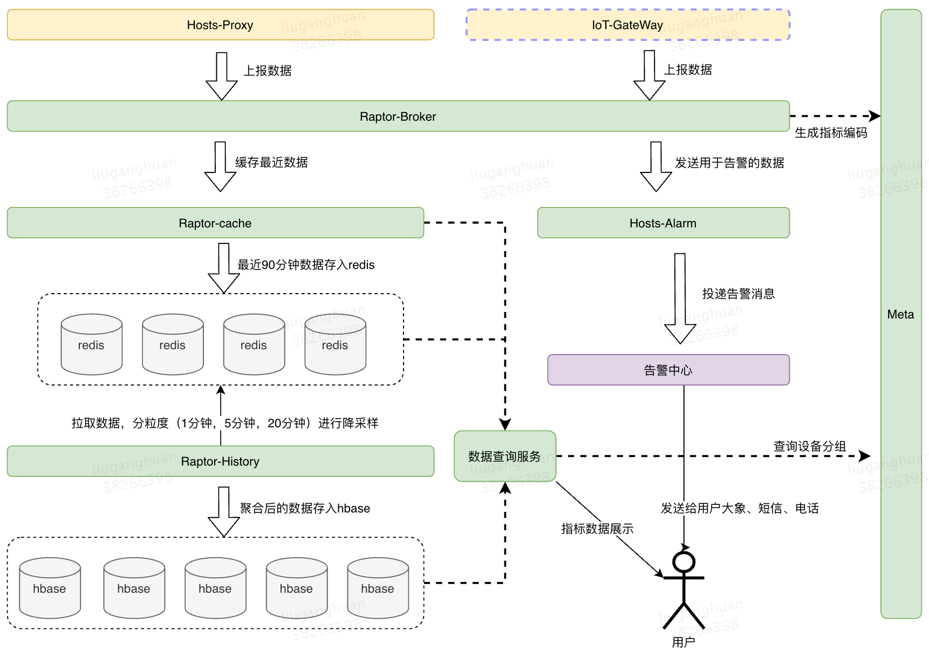
架构图
MTDP机密

Slide 4
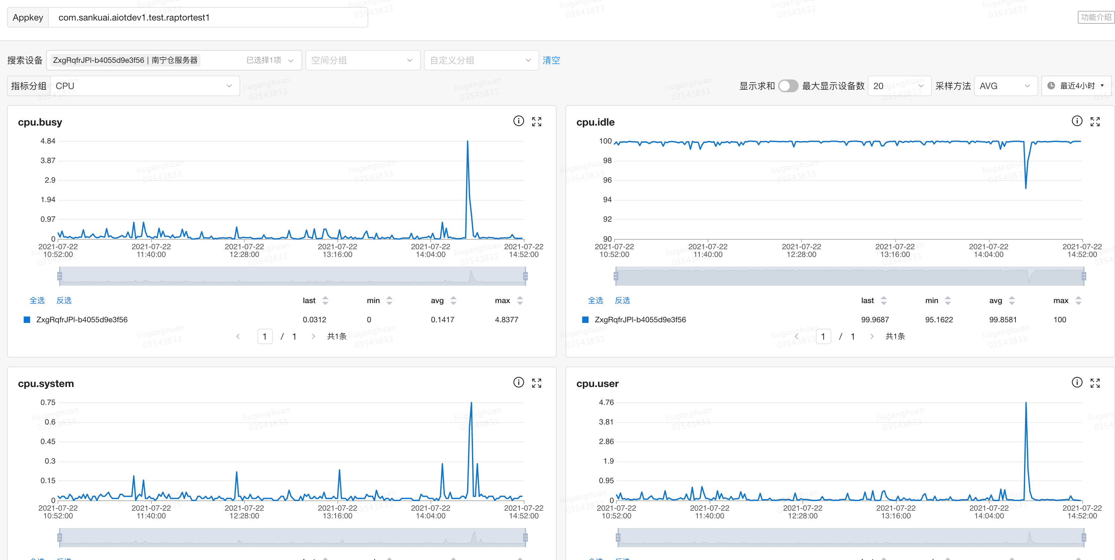
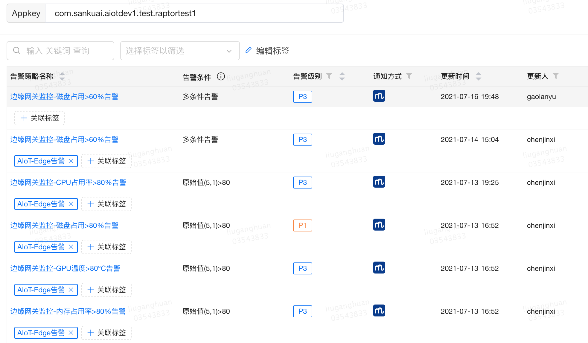
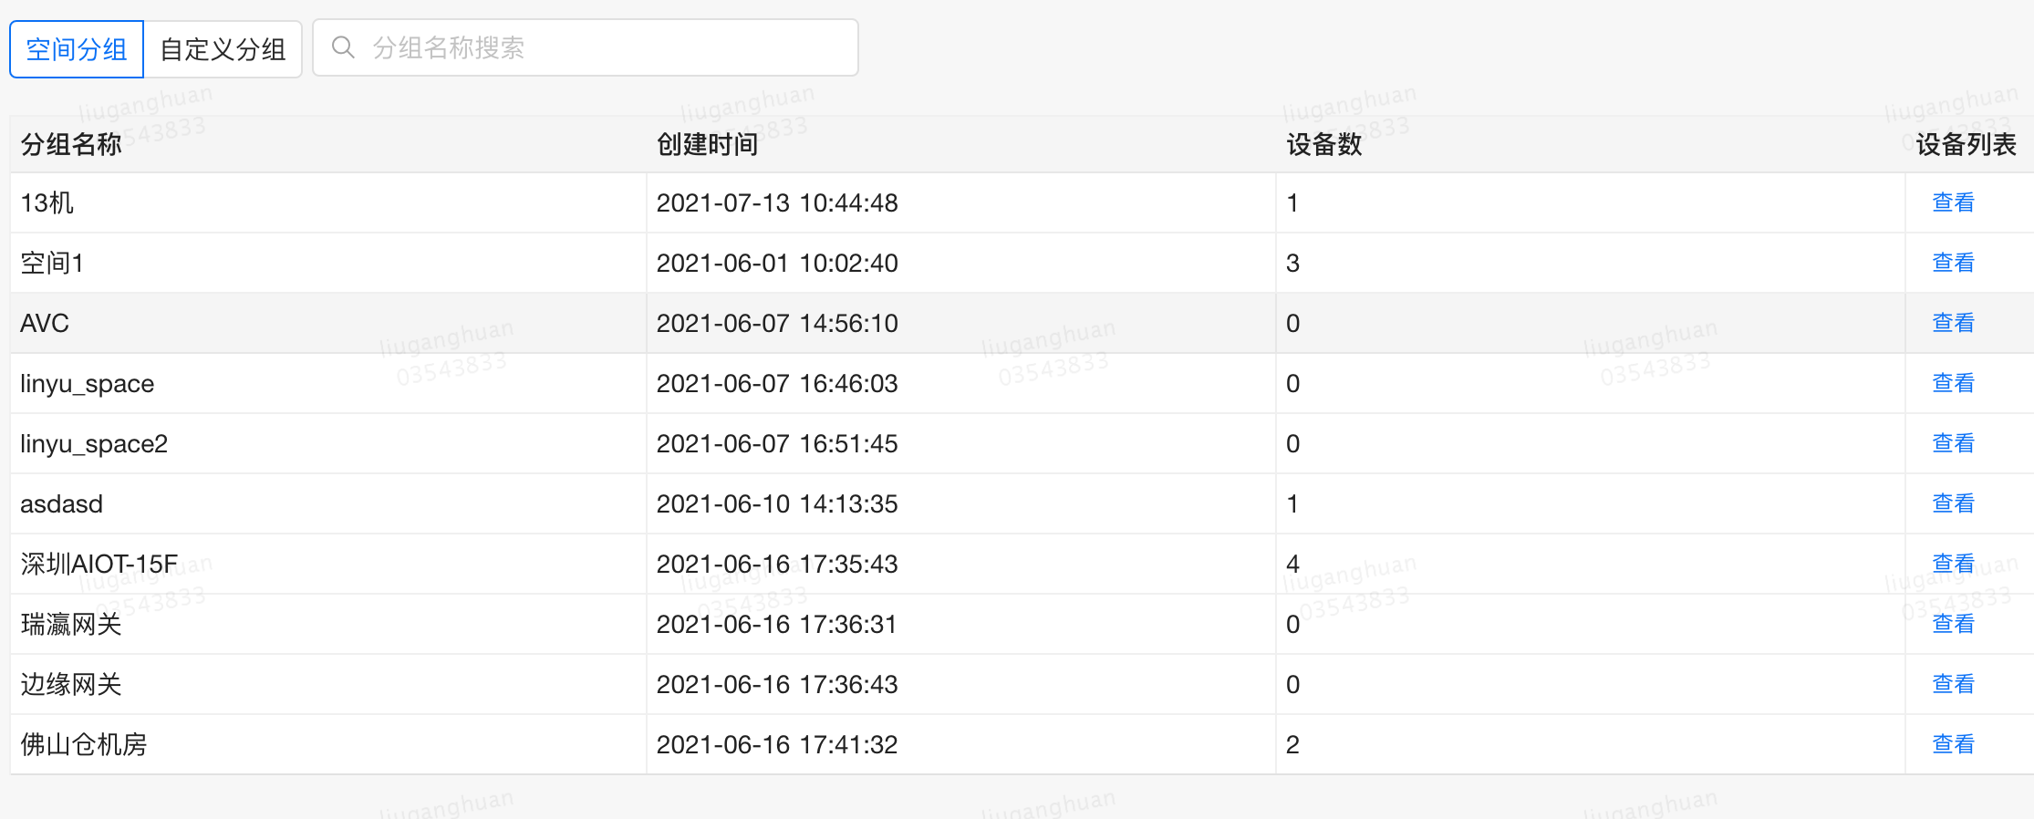
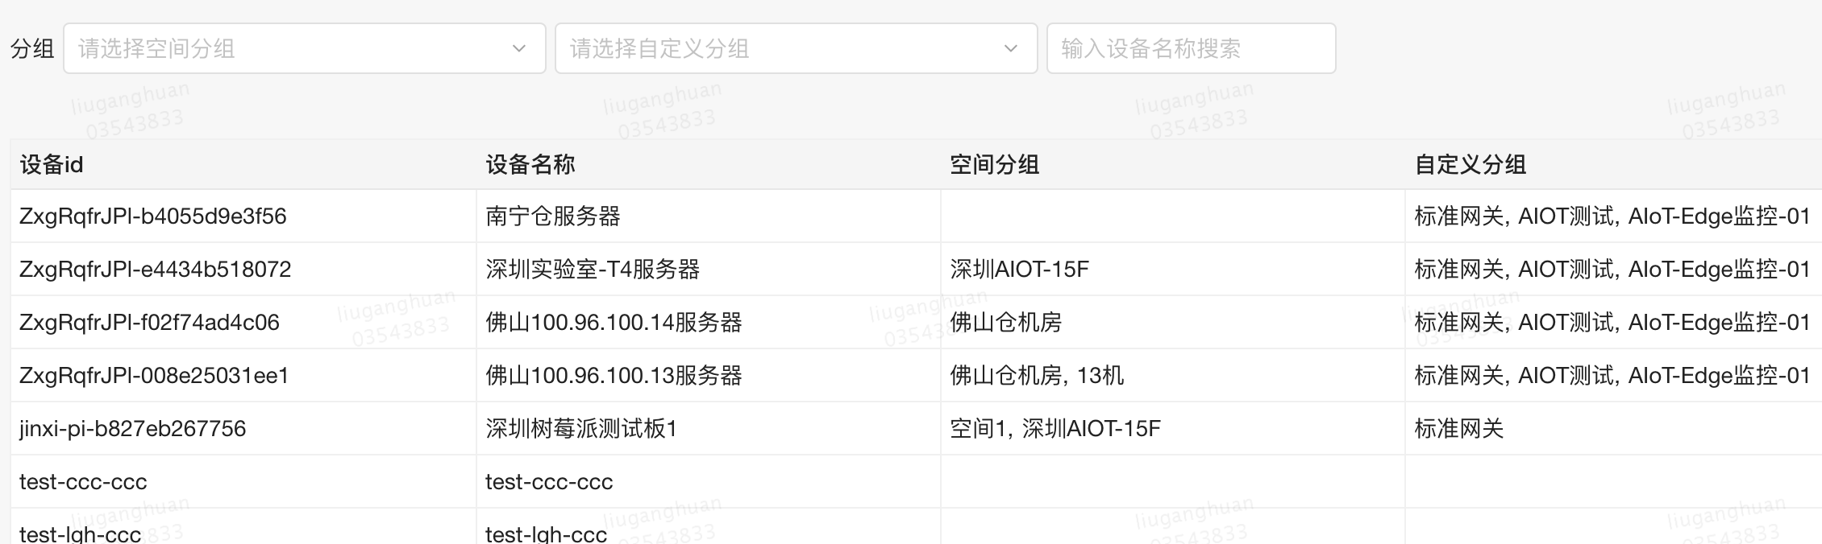
产品功能展示
MTDP机密

Slide 5
Q & A
MTDP机密

